Slide 1


EEN LES OVER
ONLINE PRIVACY

Slide 2
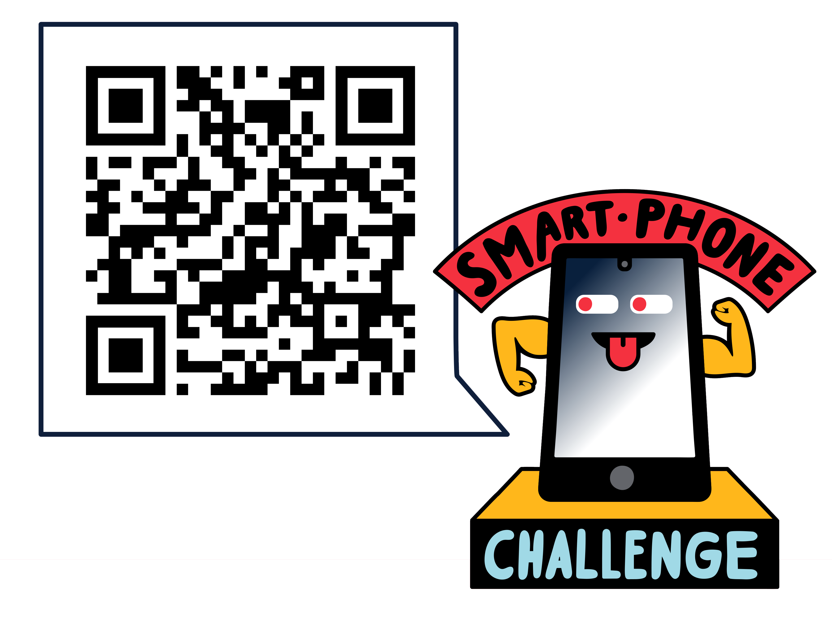
Doe de challenge!
      Scan de code of ga op je telefoon naar:
      www.jetelefoondebaas.nl

Slide 3
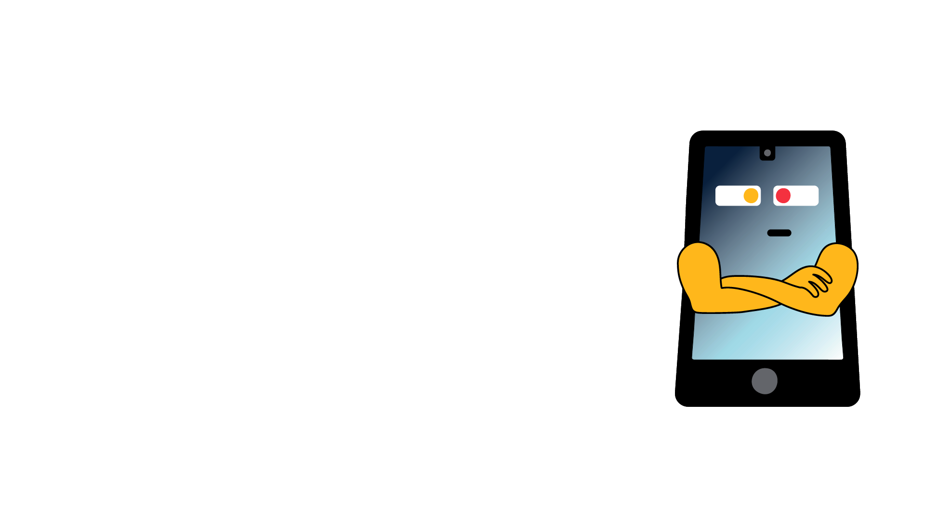

Ben jij je telefoon de baas?
      En… Was jij slim genoeg om door te hebben dat
      deze game achter je persoonsgegevens aanzat?
  Wat kon ik allemaal van jou te weten komen en welke toegang had ik tot je telefoon kunnen krijgen?

Slide 4





  Ik zou je geboortedatum weten.
  Ik zou toegang hebben tot je microfoon en je af kunnen luisteren.
  Ik had je 52 konijnen mogen sturen op je verjaardag (elk jaar, totdat je 18 werd) ☺
  Ik had je vingerafdruk kunnen hebben!
  Ik had toegang gehad tot je camera en ongemerkt foto’s kunnen maken!

Slide 5
Ben jij je telefoon de baas?
  Hoe kan iemand misbruik maken van je persoonsgegevens?

Slide 6
  Gegevens die niet veilig zijn opgeslagen, kunnen in verkeerde handen vallen.
  Kwaadwillenden kunnen dan toegang krijgen tot jouw accounts.
  Aankopen doen vanaf jouw bankrekening
  Zich voor doen als jou.
  Abonnementen afsluiten namens jou.

Slide 7
Ben jij je telefoon de baas?
  Hoe beschermt de privacywet jou?

Slide 8

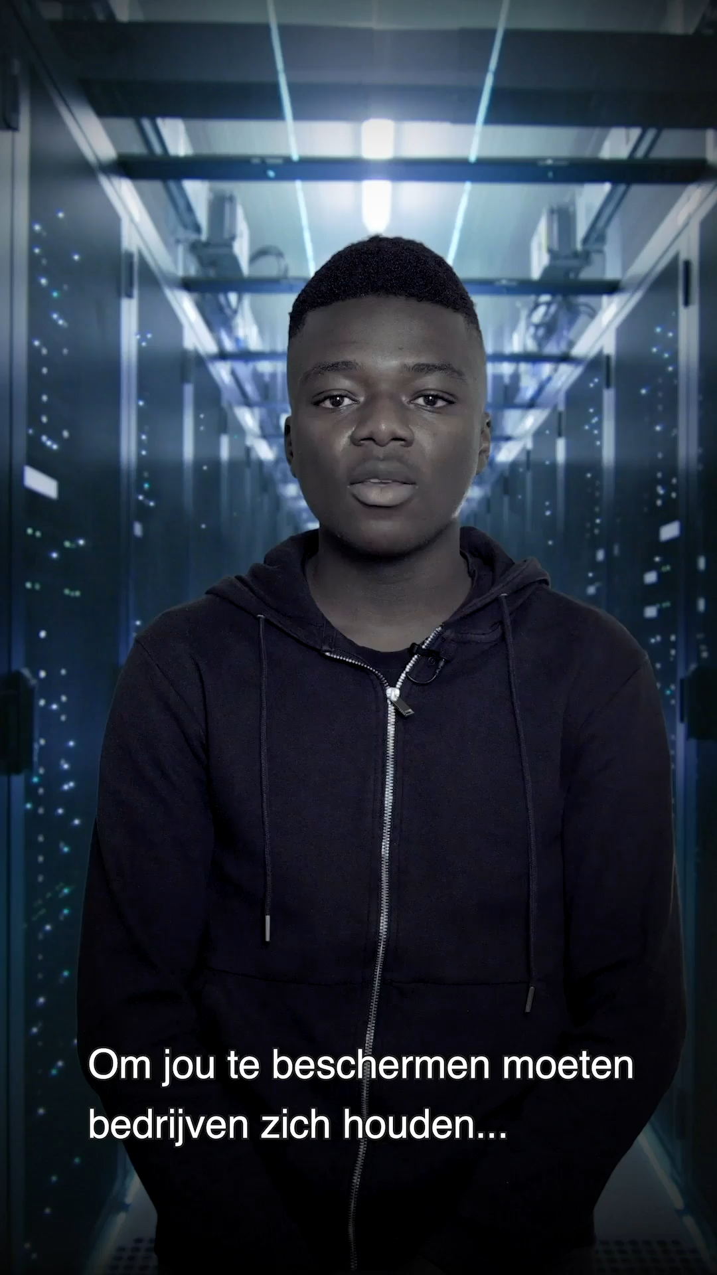


Slide 9
Ben jij je telefoon de baas?
  Wat kun jij zélf doen om misbruik van je gegevens te voorkomen?

Slide 10
  Zoek uit welke gegevens een app verzamelt en wat daarmee gebeurt VOORDAT je hem installeert.
  Bedenk vooraf of je toegang wilt geven tot je camera of microfoon.
  Zorg dat je apparaten voorzien zijn van de laatste software updates.
  Twijfel je over een app, download deze dan liever niet.
  Installeer alleen apps van vertrouwde uitgevers, vanuit de officiële stores.

Slide 11

Ben jij je telefoon de baas?
  Meer weten? Ga naar:
  autoriteitpersoonsgegevens.nl

